Slide 1

Вверх-вниз
КРЗ для розвитку конструктивно-просторового праксису

Slide 2

Цілі:
розвиток цілеспрямованої уваги;
розвиток активності та стійкості довільної уваги;
розвиток мисленнєвих операцій на основі послідовного виконання рухових дій;
розвиток координації та узгодженості рухових дій;
розвиток основних просторових уявлень;
розвиток здатності до здійснення аналізу виконання своїх рухів;
розвиток цілеспрямованості рухів рук, здатності до взаємодії обома руками тощо.

Slide 3
вверх вниз
праворуч ліворуч

Slide 4
Правильно вимовляй напрями стрілок. Наприклад:
вверх ліворуч вниз

Slide 11


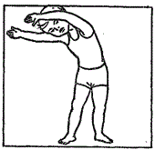
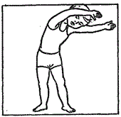
А тепер за напрямом стрілок рухаймо руками!

Slide 17
Зичу миру та добра!
Ваш творчий дефектолог - пані Наталя!

